Slide 1
Fun Taiwan
(暫定)
第三組 2020.10.27
謝詠嘉（技術長）、高之軒、陳宇河
黃柏澔、鍾佳伶（組長）、王柏翔

Slide 2
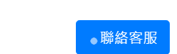
分工
高之軒 (登入 註冊)
登入 註冊 會員資料維護 店家資料填寫 查詢會員訂單
黃柏澔 (旅宿)
查詢飯店/旅館/民宿 資訊、飯店業者個人頁面
鍾佳伶 (餐廳)
查詢餐廳資訊、訂餐廳、刪除訂單、餐廳業者資料維護
王柏翔 (交通)
查詢高鐵資訊、提供訂高鐵票、訂單查詢
陳宇河 (論壇)
旅遊心得分享、會員已發佈文章查詢、按文章類型顯示文章列表、發表文章評論
謝詠嘉 (景點、行程、客服)
主頁面，套裝行程，客制化行程，關鍵字搜尋，推薦系統，客服對話

Slide 3
資料庫匯入
執行
/sql/export3.sql
建立user 帳號:iii_team_dba 密碼:iiidba
建立table:
ACCOUNT、IDENTITY、
CARRENTALCOMPANY、HIGHSPEEDRAIL、T_ORDER_LIST、
HOTEL、H_ORDER_LIST、
F_ARTICLE、F_ART_TYPE、F_COMMENT、
RESTAURANT、R_ORDER_LIST、
ATTRACTION、TRAVEL_SET、TRAVEL_ELE_C、TRAVEL_ELE_R、TRAVEL_ELE_H、TRAVEL_ELE_A、ORDER_TABLE

Slide 4
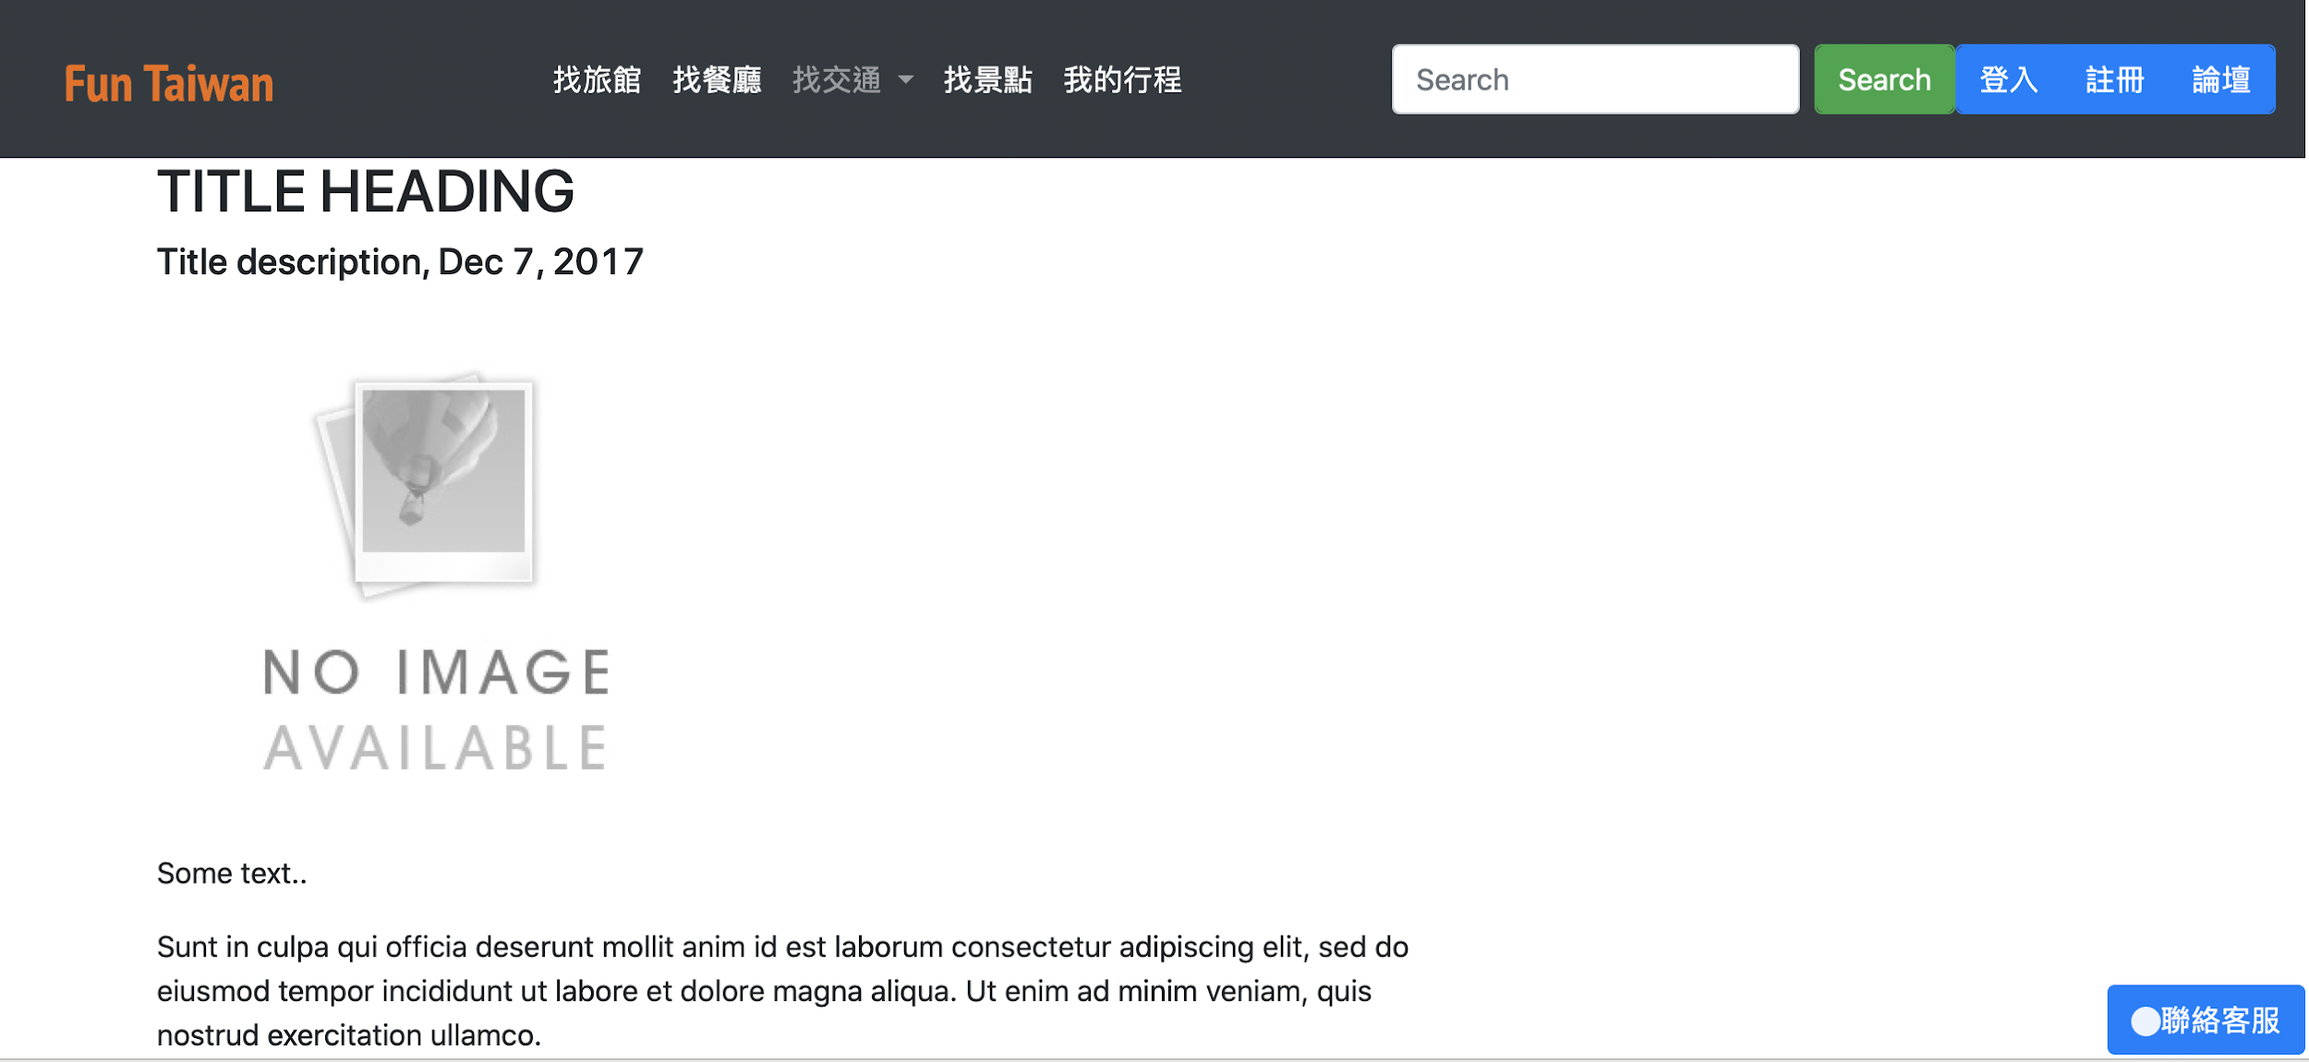
網頁操作
執行 /III_Team_Project/WebContent/index.jsp

Slide 5
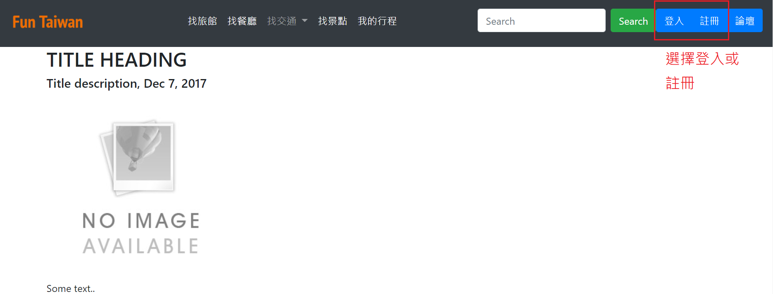
網頁操作-高之軒 (登入 註冊)

Slide 6
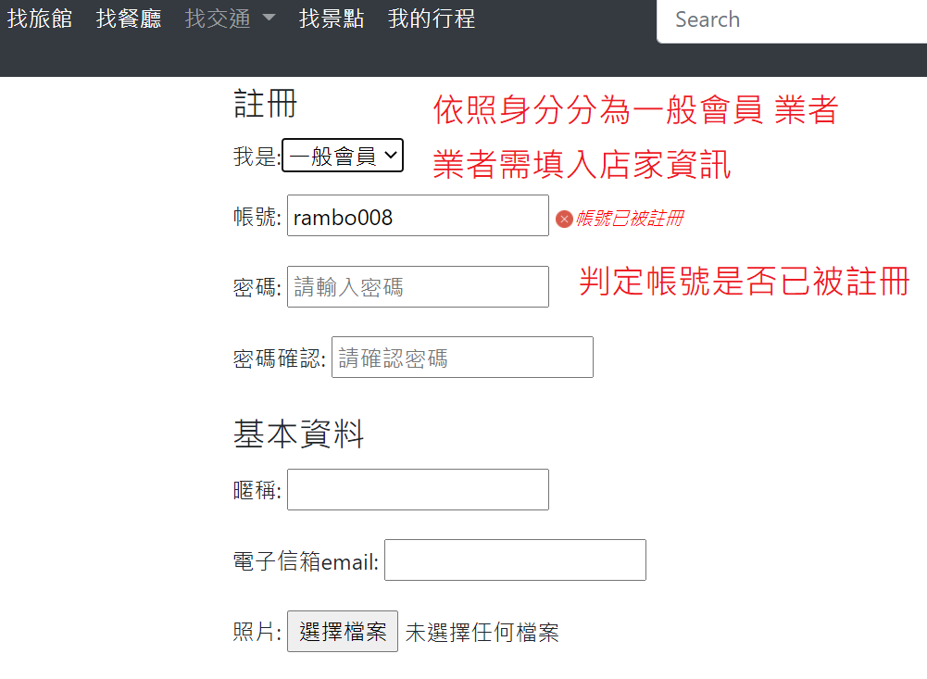
網頁操作-高之軒 (註冊)

Slide 7
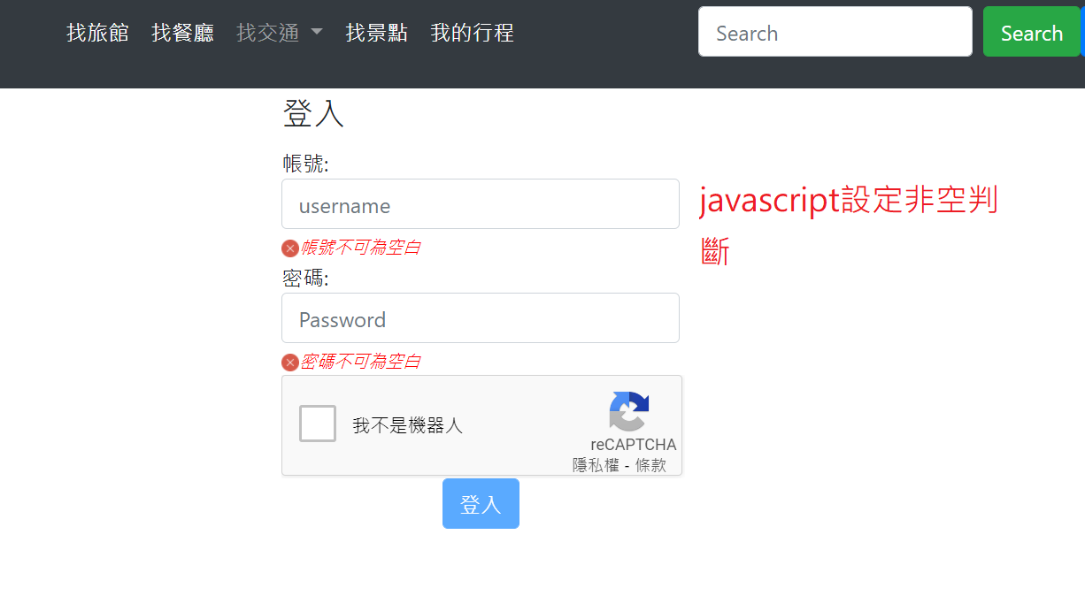
網頁操作-高之軒 (登入)

Slide 8
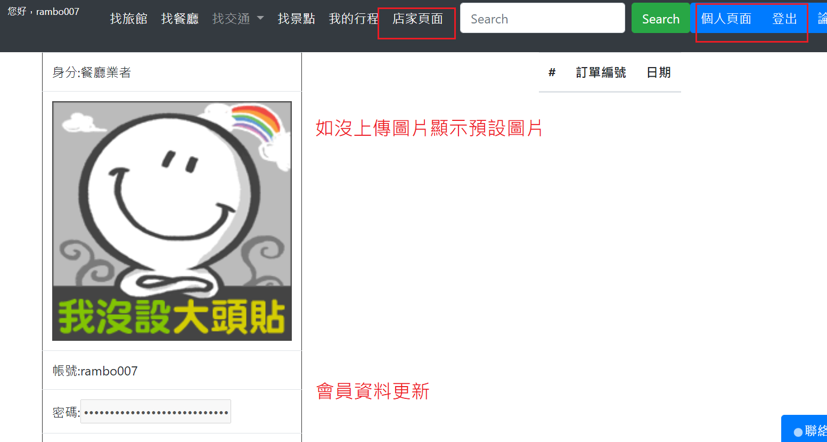
網頁操作-高之軒 (個人頁面)

Slide 9
網頁操作- 黃柏澔 (旅宿)
點選進入查詢旅館業面

Slide 10
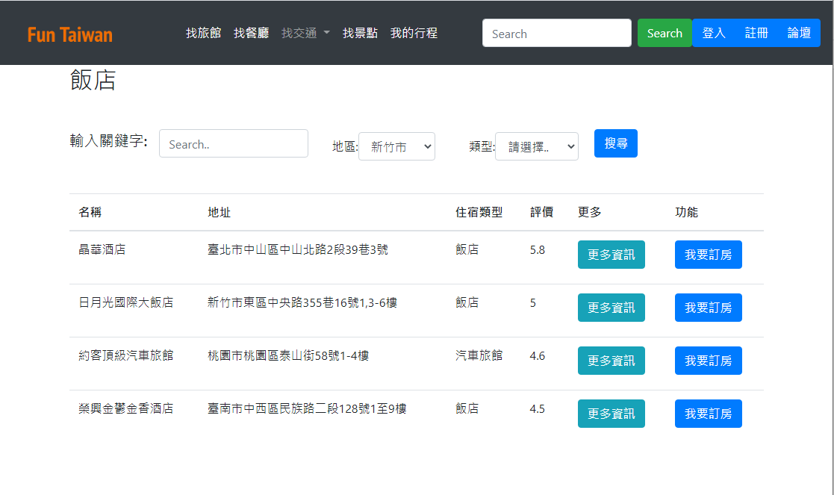
網頁操作- 黃柏澔 (旅宿)
選擇使用何種方式查詢住宿

Slide 11
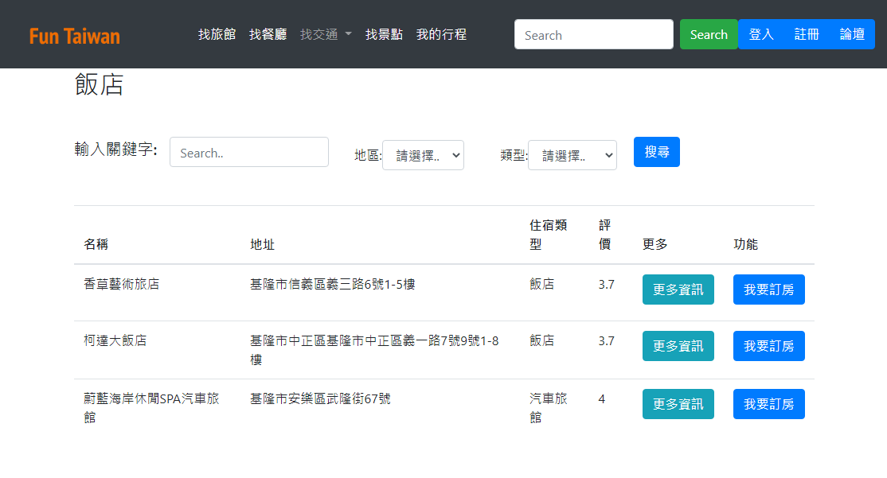
網頁操作- 黃柏澔 (旅宿)
查詢後點擊可觀看該旅館的詳細資訊
訂房功能尚未完成

Slide 12
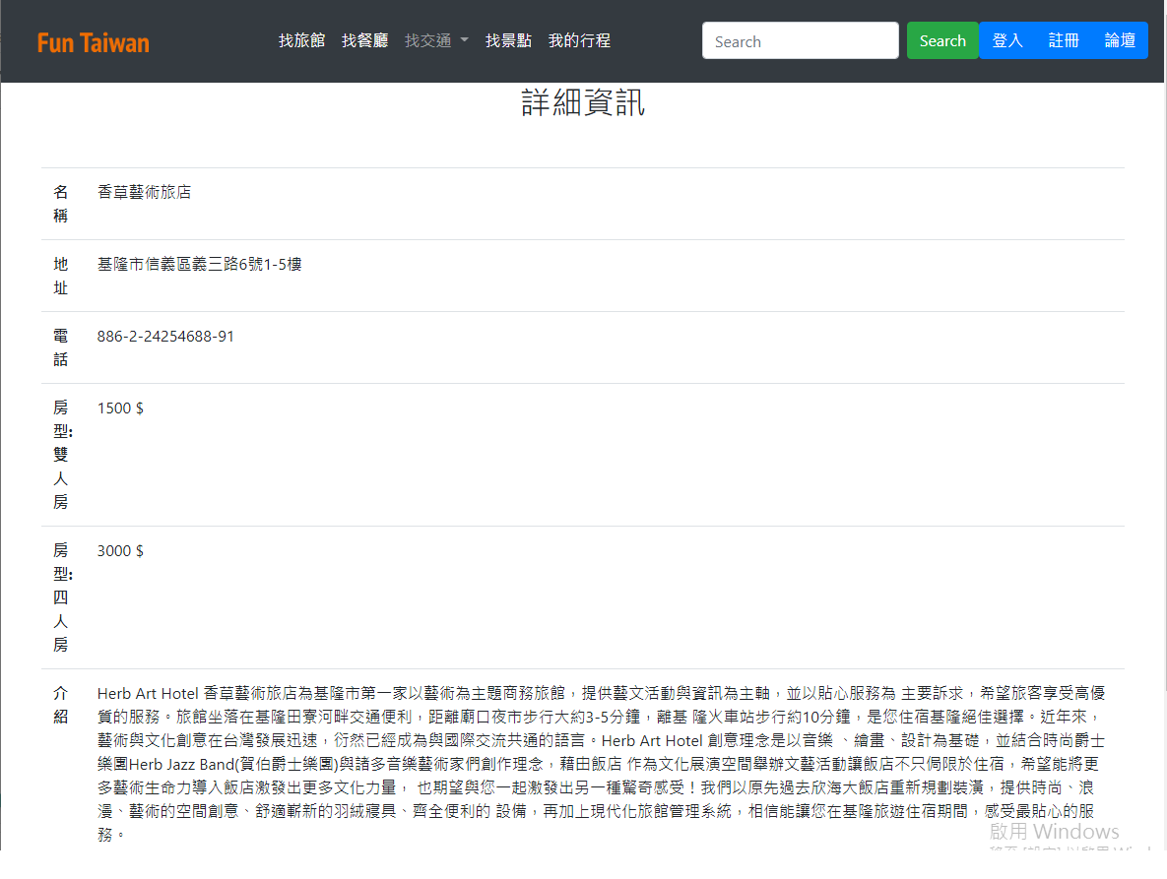
網頁操作- 黃柏澔 (旅宿)
詳細資訊頁面

Slide 13
網頁操作 - 鍾佳伶 (餐廳)
點選可進入查詢餐廳頁面

Slide 14
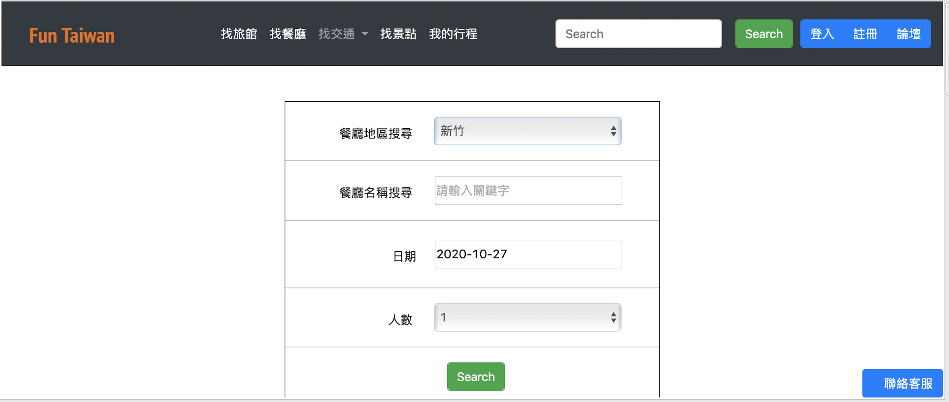
網頁操作 - 鍾佳伶 (餐廳)
餐廳查詢頁面
可選地區查詢
也可透過關鍵字查詢

Slide 15
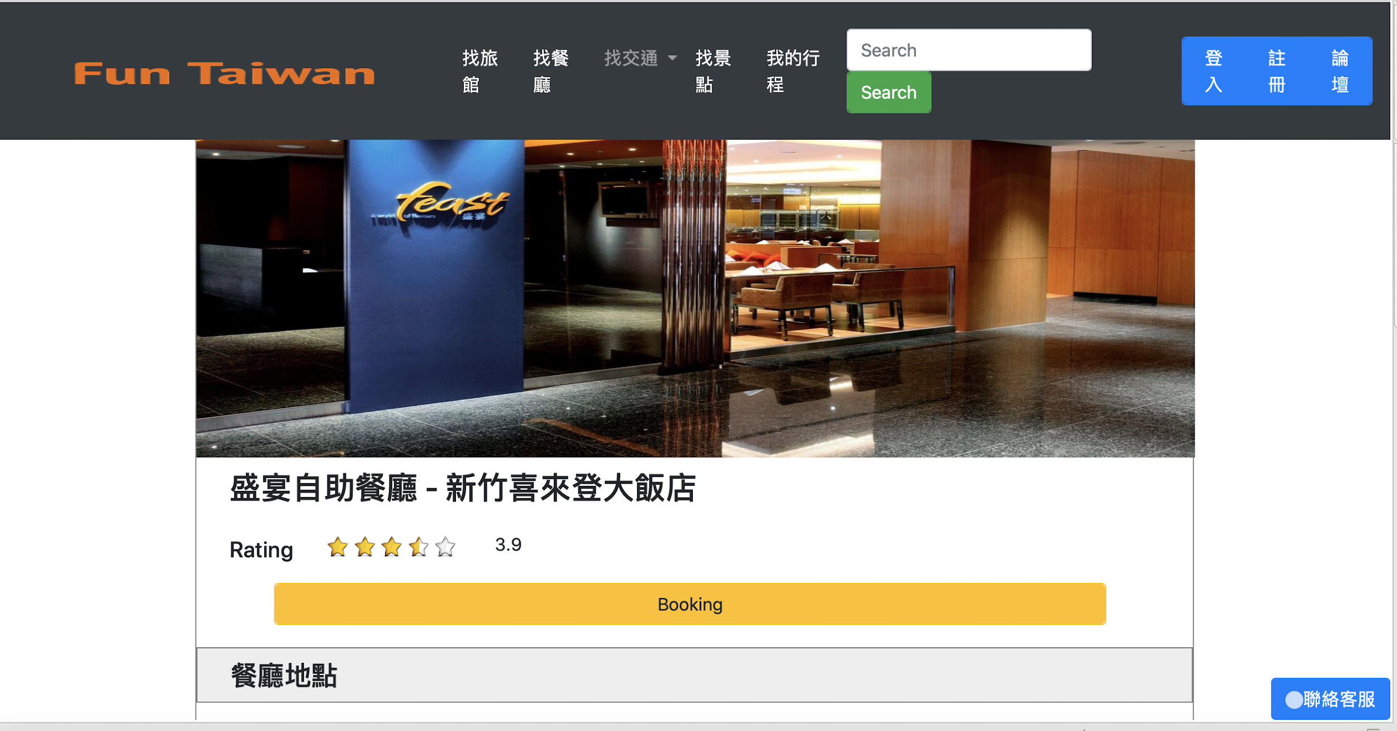
網頁操作 - 鍾佳伶 (餐廳)
餐廳主頁面
按下Booking進入訂餐頁面

Slide 16
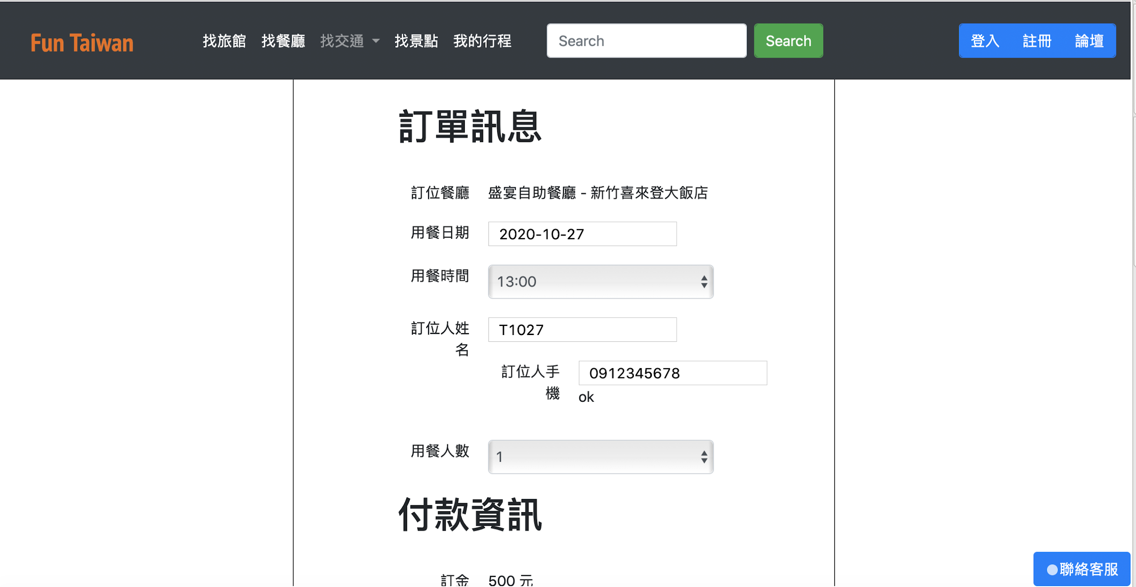
網頁操作 - 鍾佳伶 (餐廳)
需登入會員才能訂餐 (會員帳號/密碼：iii/iii)
填選訂餐訊息
按confirm後，資料寫入DB
訂單成立

Slide 17
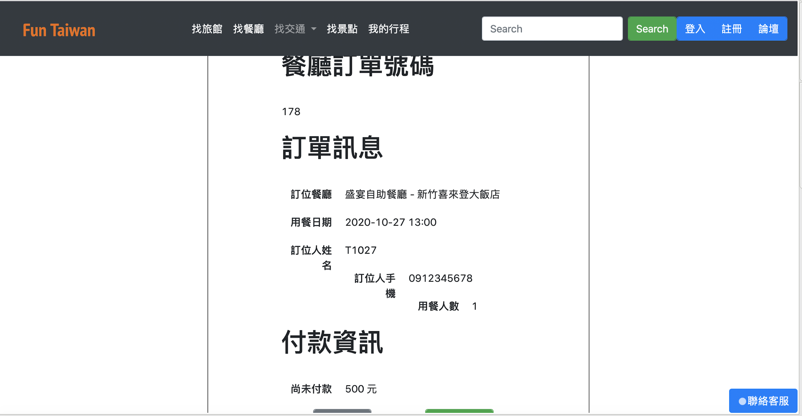
網頁操作 - 鍾佳伶 (餐廳)
訂單成立頁面

Slide 18
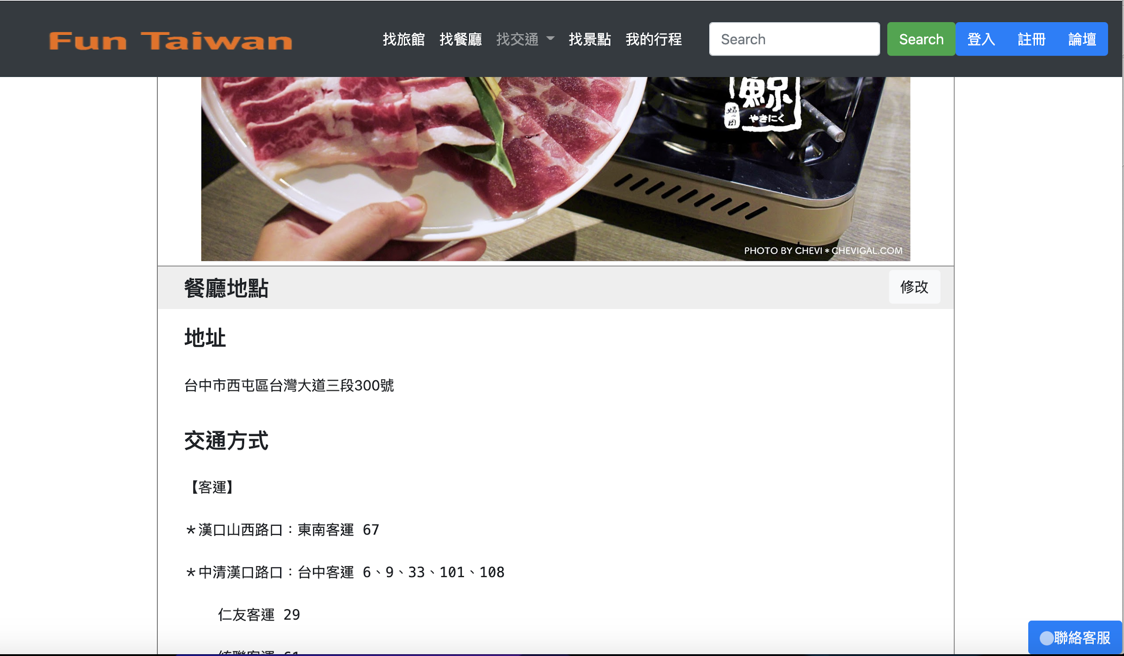
網頁操作 - 鍾佳伶 (餐廳)
餐廳會員頁面 (餐廳帳號/密碼：Iring29/iii)
點選修改進入修改餐廳資訊頁面

Slide 19
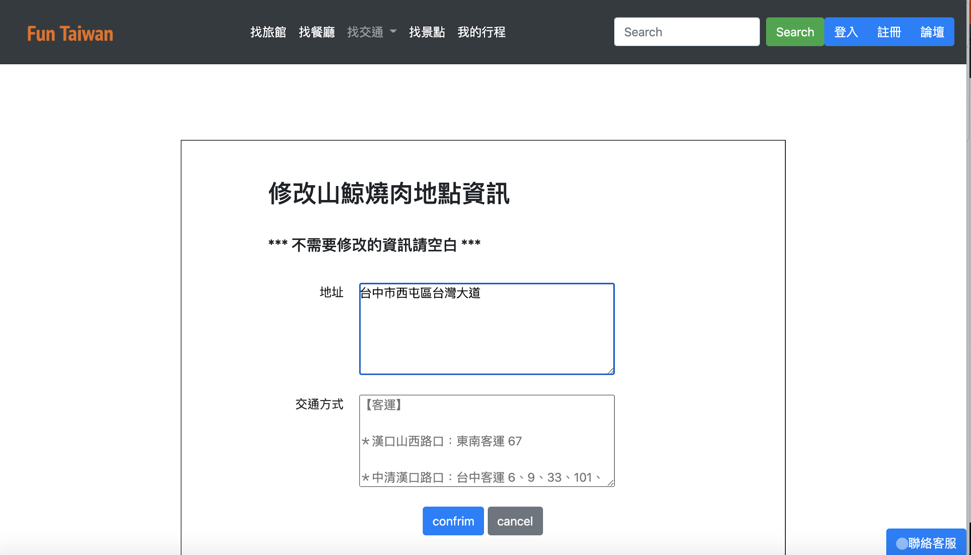
網頁操作 - 鍾佳伶 (餐廳)
餐廳資訊頁面

Slide 20
網頁操作- 王柏翔 (交通)

Slide 21
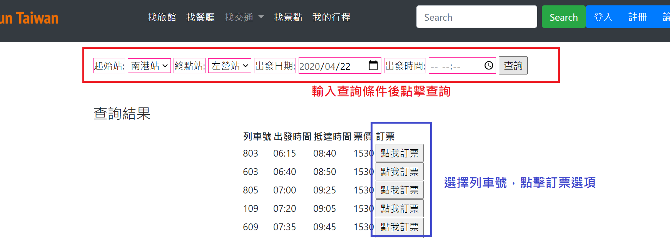
網頁操作- 王柏翔 (交通)

Slide 22
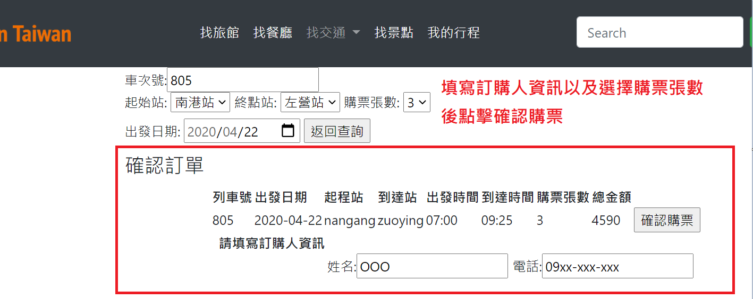
網頁操作- 王柏翔 (交通)

Slide 23
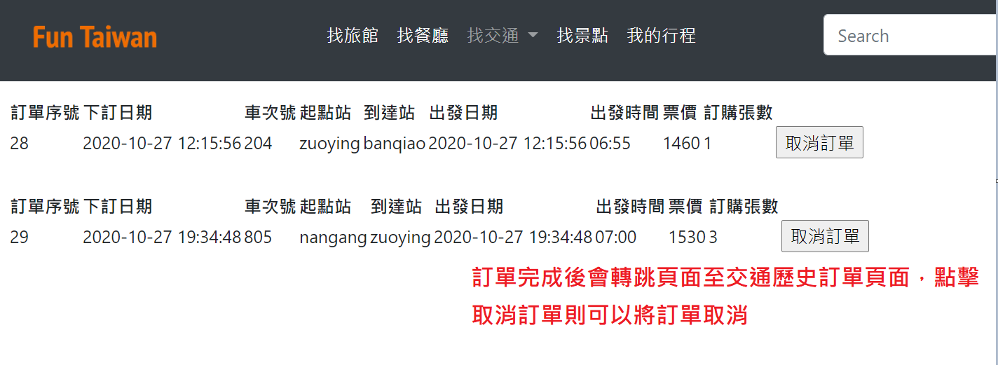
網頁操作- 王柏翔 (交通)

Slide 24
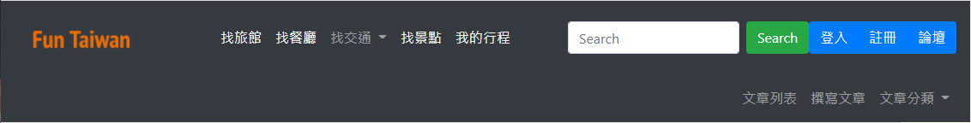
網頁操作 - 陳宇河 (論壇)
進入論壇主頁

Slide 25
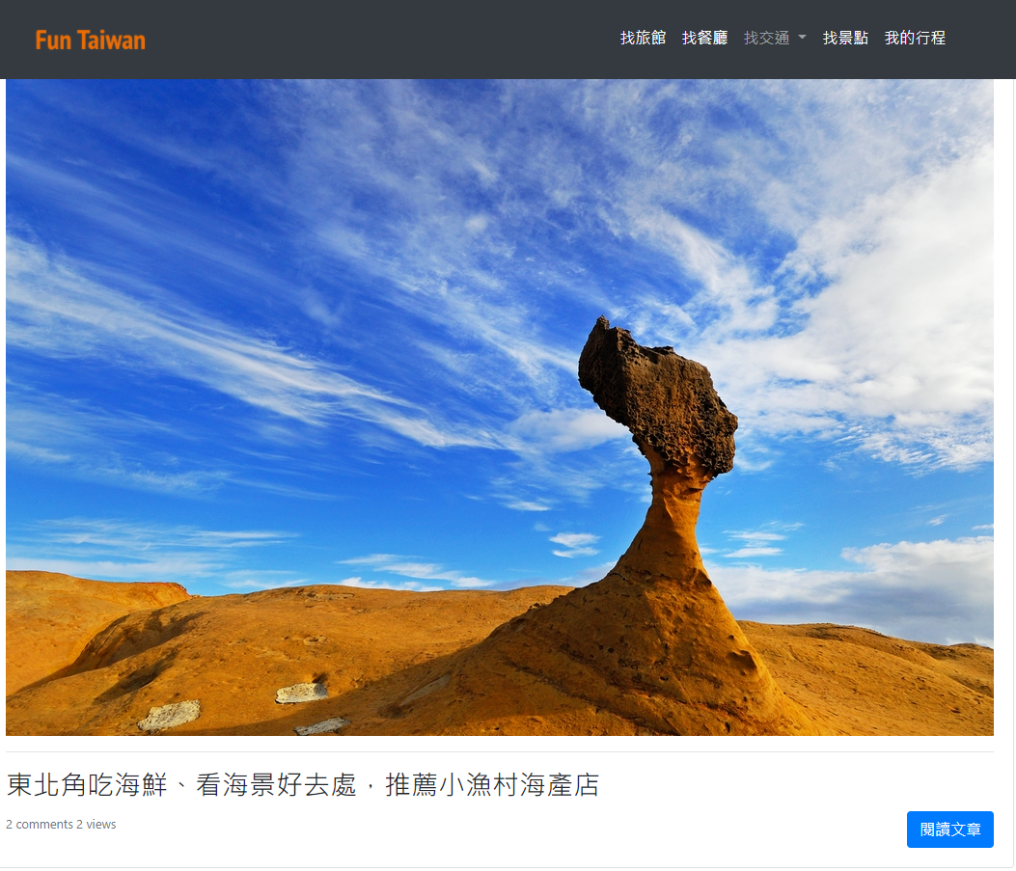
網頁操作 - 陳宇河 (論壇)
點擊可進入文章頁面

Slide 26
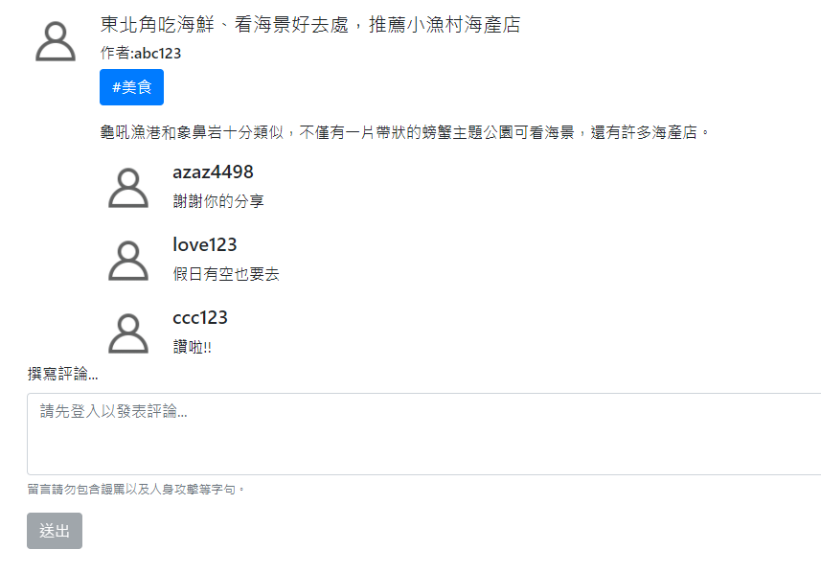
網頁操作 - 陳宇河 (論壇)
文章分類可以連結到分類搜尋文章結果
需登入才能發表評論

Slide 27
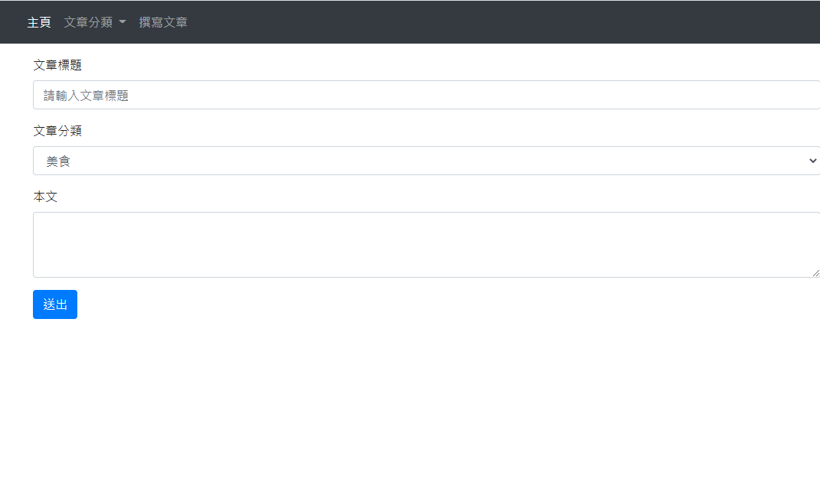
網頁操作 - 陳宇河 (論壇)
文章發佈頁面(需登入)

Slide 28
網頁操作 - 謝詠嘉 (景點、行程、客服)

Slide 29
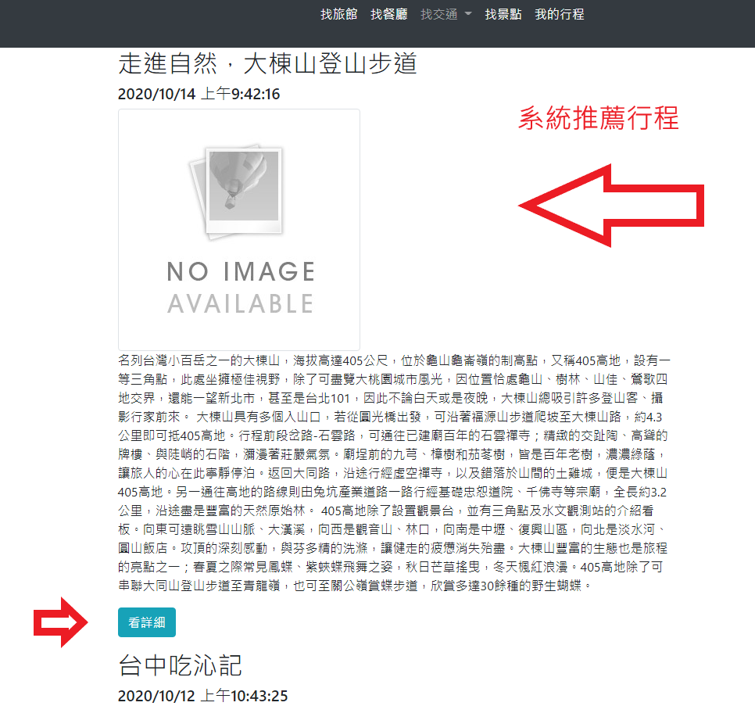

Slide 30
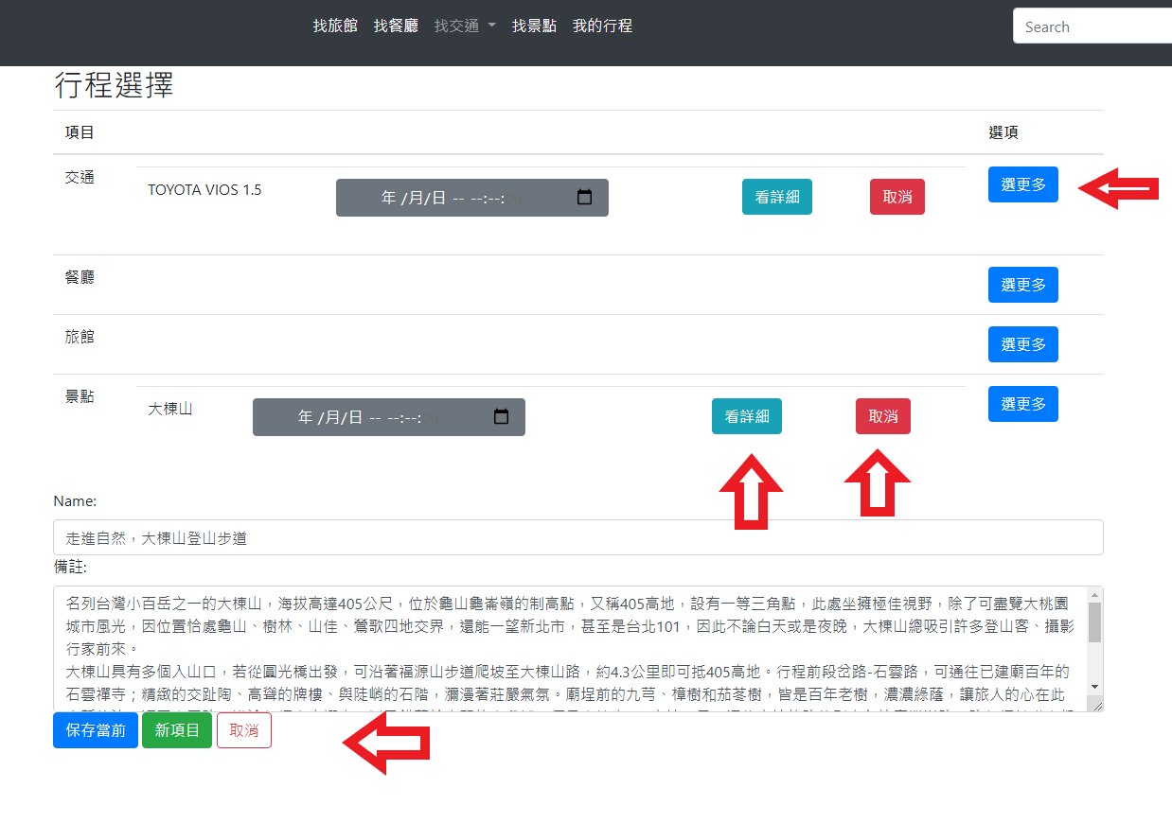

Slide 31
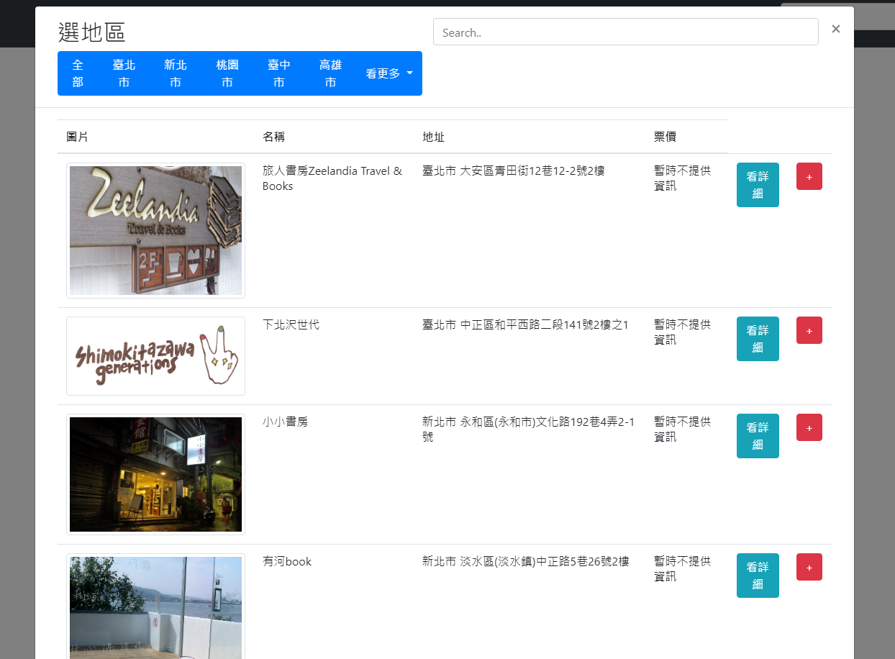

Slide 32
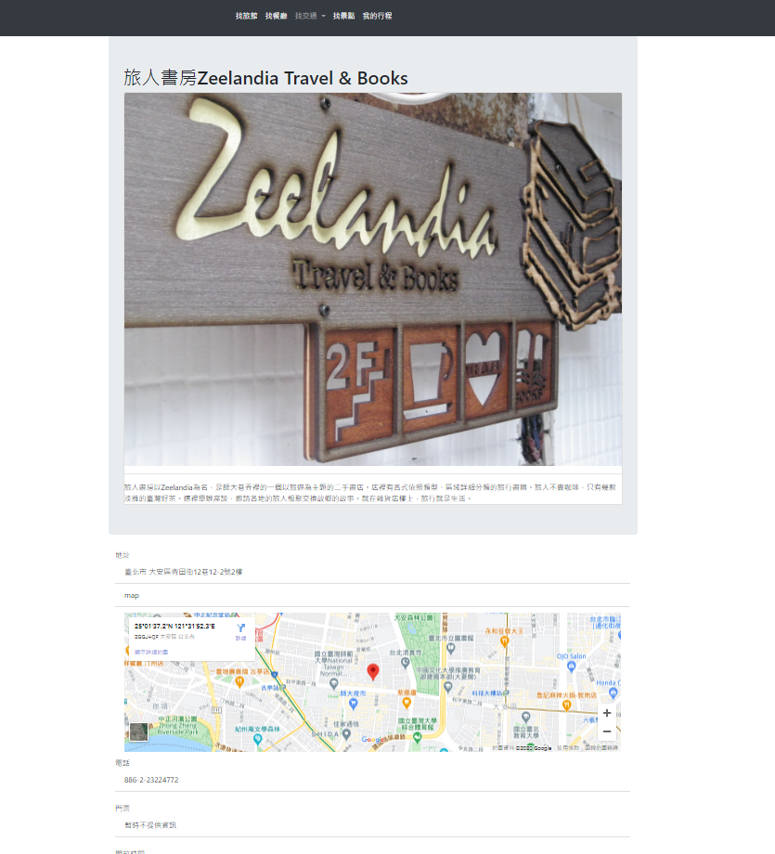

Slide 33
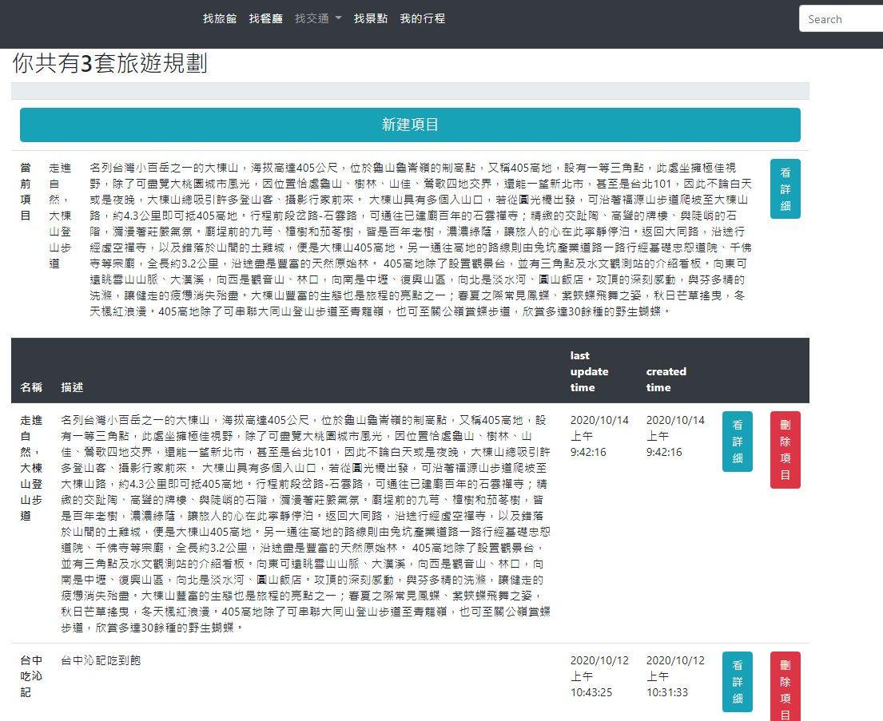

Slide 34
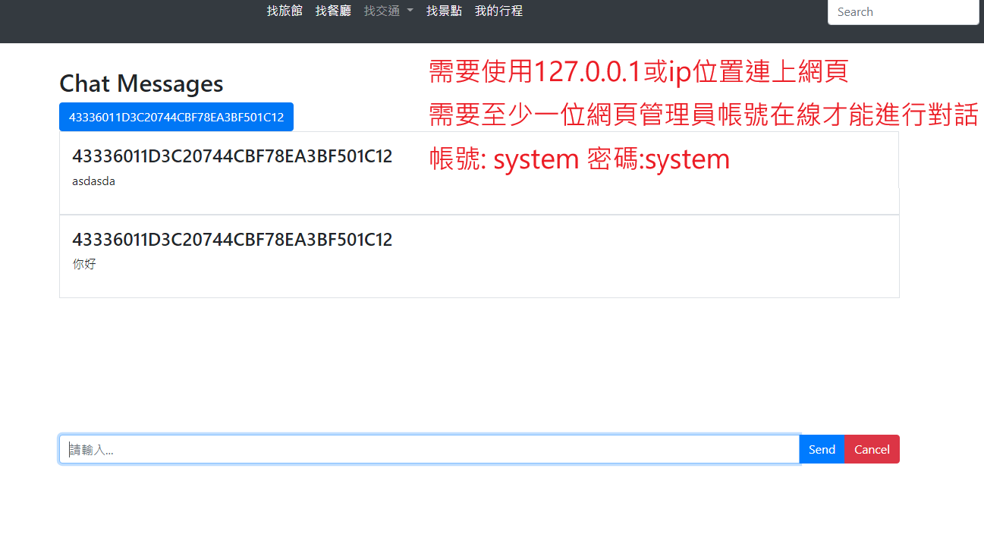

Slide 35
資料庫Table 執行 /III_Team_Project/sql/export3.sql
高之軒
ACCOUNT
IDENTITY
王柏翔
CARRENTALCOMPANY
HIGHSPEEDRAIL
T_ORDER_LIST
黃柏澔
HOTEL
H_ORDER_LIST
陳宇河
F_ARTICLE
F_ART_TYPE
F_COMMENT
鍾佳伶
RESTAURANT
R_ORDER_LIST
謝詠嘉
ATTRACTION
TRAVEL_SET
TRAVEL_ELE_C
TRAVEL_ELE_R
TRAVEL_ELE_H
TRAVEL_ELE_A
ORDER_TABLE

Slide 36
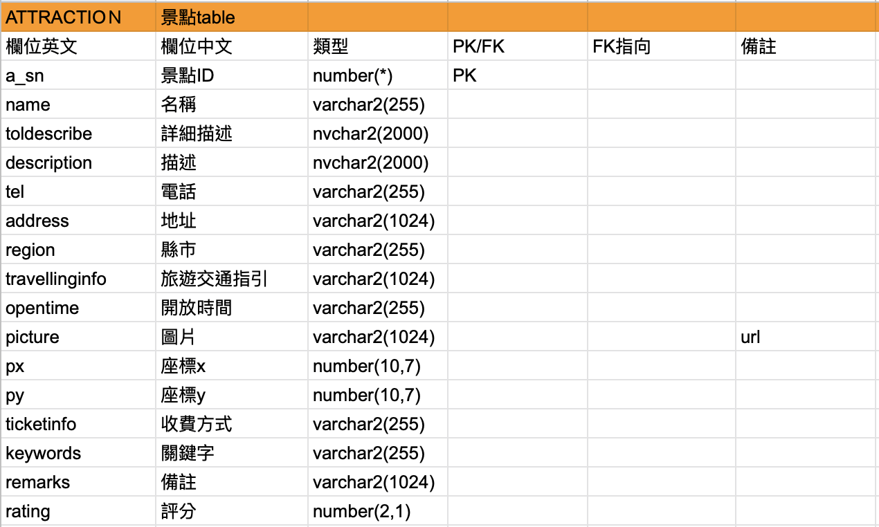
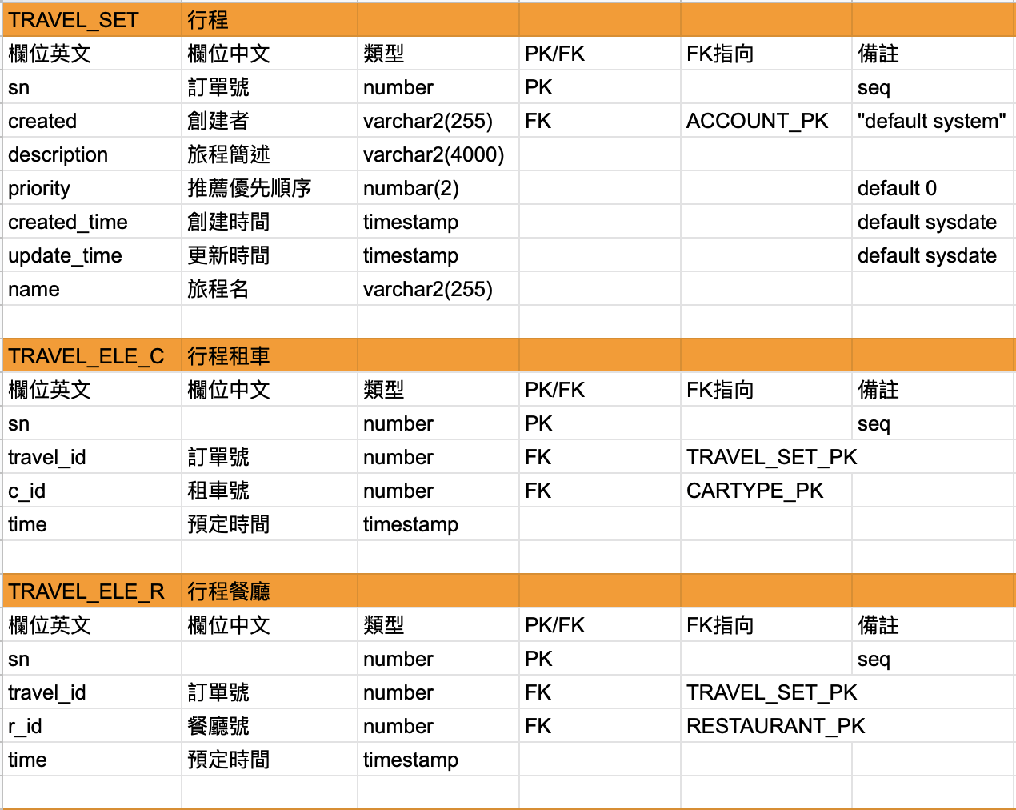
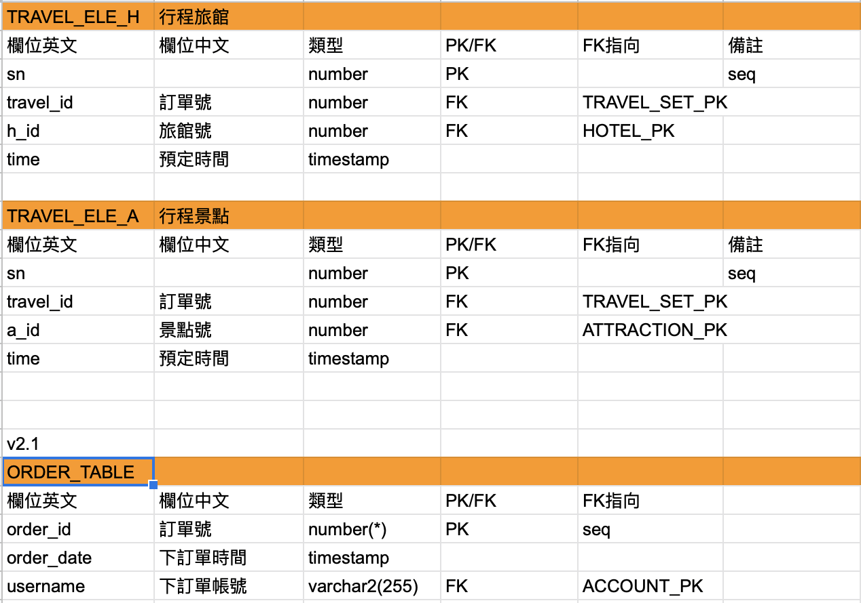
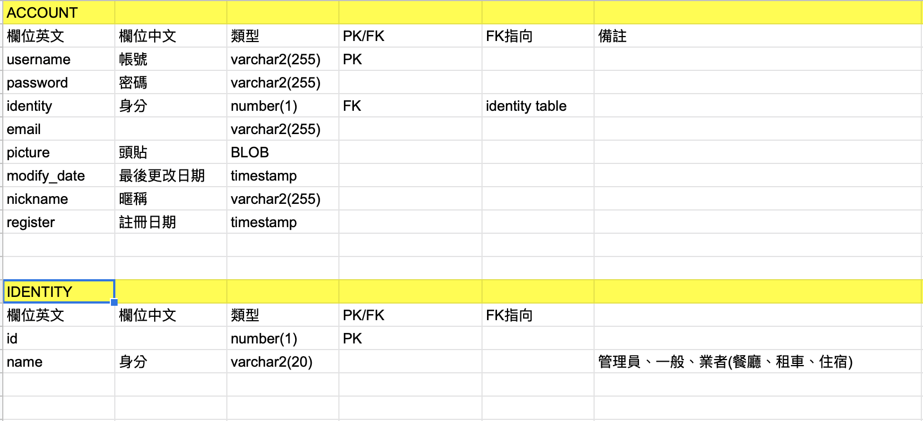
資料庫Table

Slide 37
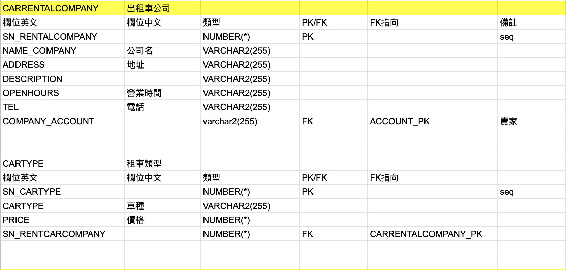
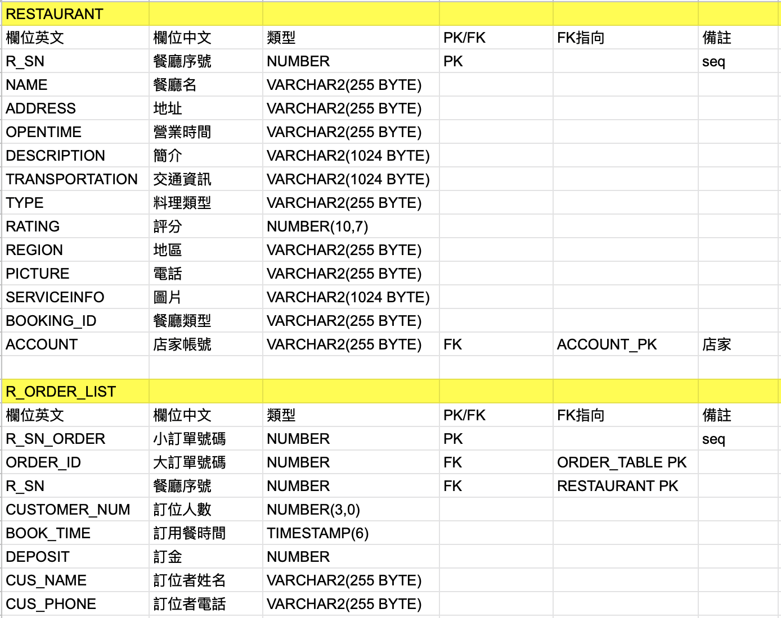
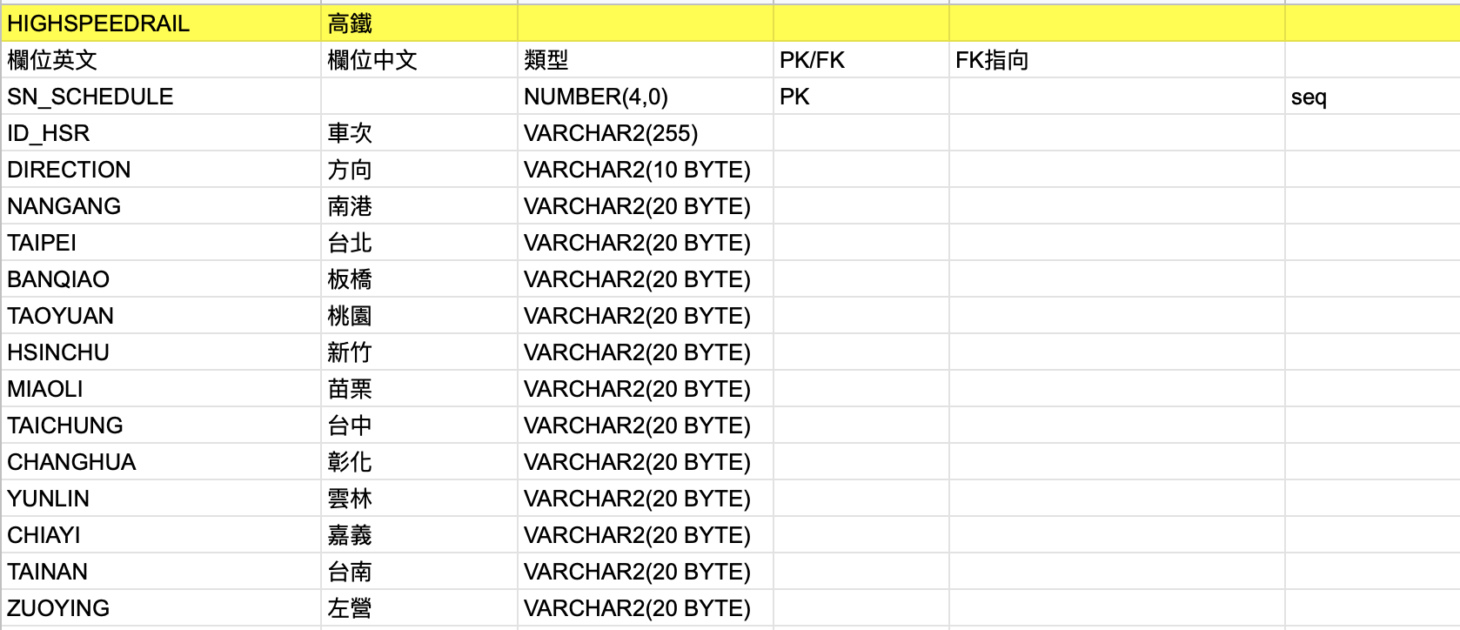
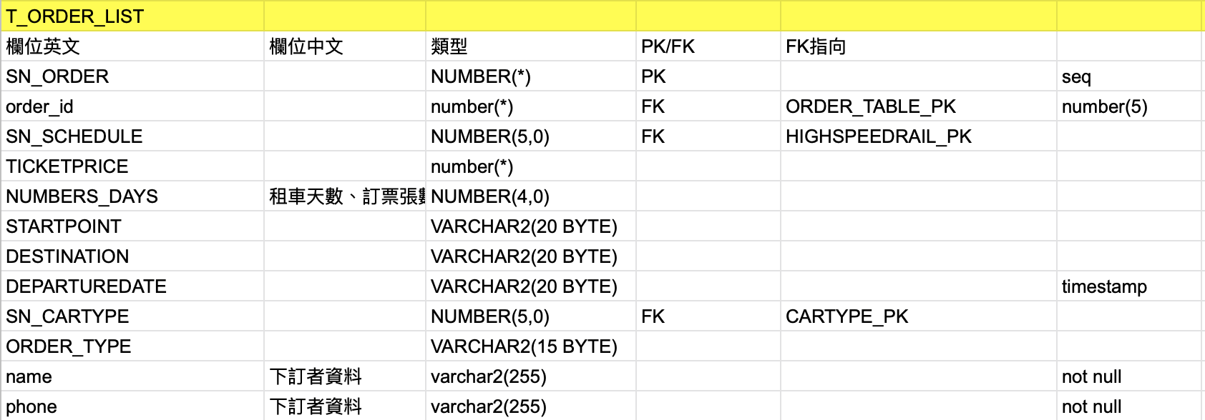
資料庫Table

Slide 38
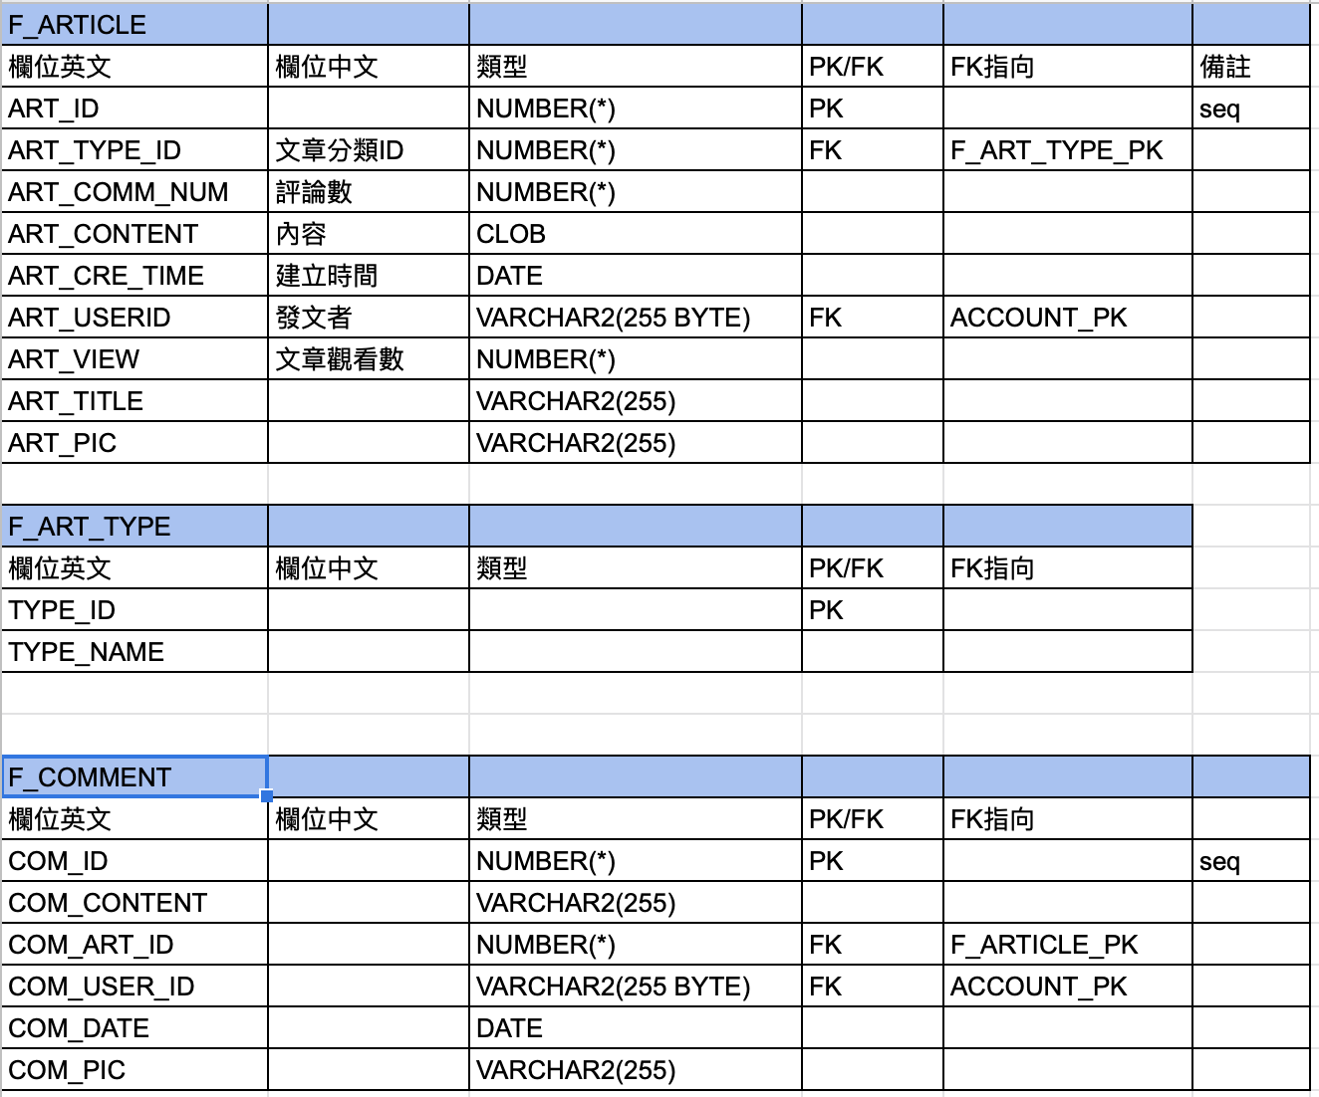
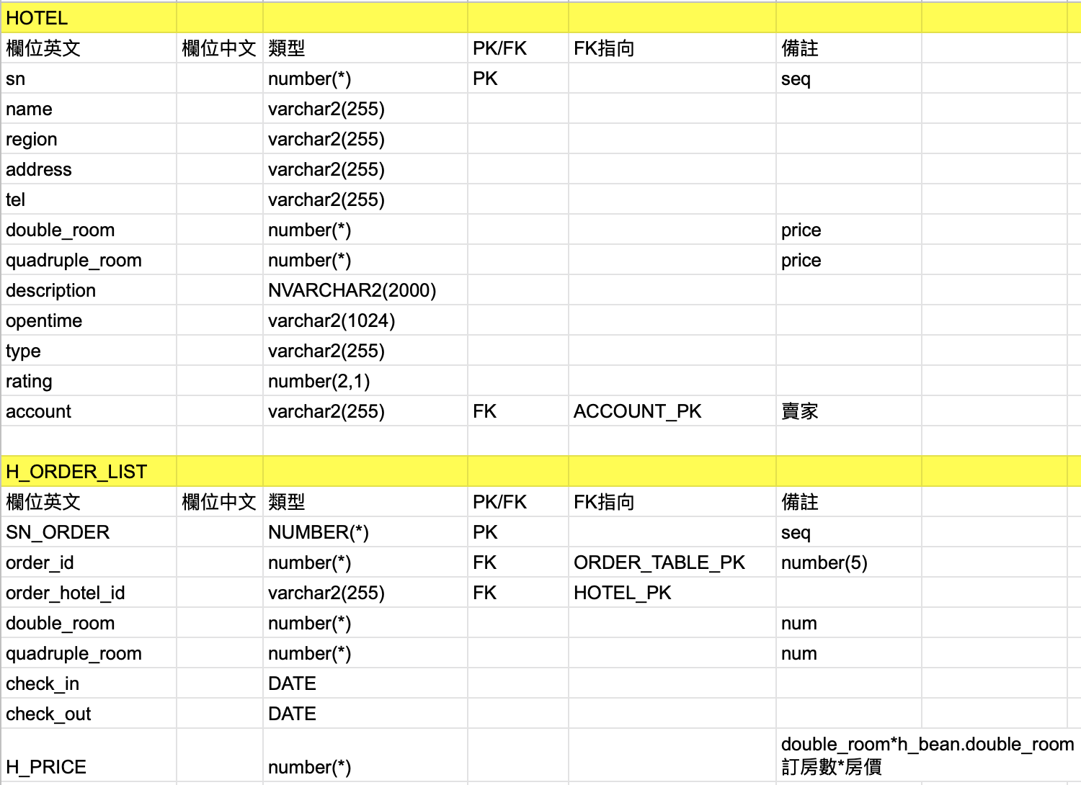
資料庫Table

Slide 39
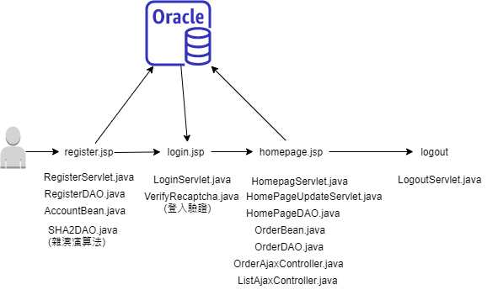
註冊
一般會員 業者(餐廳、住宿、交通)
一般會員填寫基本資料
業者依照分類填寫相關店家資料
密碼進行雜湊演算存入資料庫

Slide 40
登入
個人頁面
登出
登入驗證、建立session
依照會員身分(一般、業者)顯示不同選項
會員資料檢視、修改
顯示行程訂單、點選詳細訂單列出餐廳、住宿、交通各自訂單(ajax)
移除session

Slide 41
旅宿
一般使用者
飯店查詢：關鍵字/地區/住宿類型(飯店/民宿/汽車旅館)
詳細：查詢結果顯示簡易資訊，可以點選查看更多資訊
店家頁面：業者擁有的店家頁面
asx54630/HotelService.jsp
asx54630\HotelController.java
asx54630\HotelDAO.java
資料庫
asx54630\HotelServiceResult.jsp
asx54630\HotelDetailServlet.java
asx54630\MoreDetail.jsp
fragment\header.jsp
asx54630\H_HomepageServlet.java
asx54630\H_HomePage.jsp

Slide 42
餐廳
一般使用者
餐廳查詢：可地區/關鍵字查詢
訂餐：訂位日期(預設當日)、時段、下訂者姓名、下訂者手機號碼
取消訂單：刪除訂單
餐廳業者
餐廳主頁：餐廳業者首頁
修改餐廳基本訊息：維護地點、菜色、圖片等訊息
查詢成立訂單：可查詢已成立訂單
R_OrderBean.java
RestaurantBean.java
OrderTableBean.java
iring29/Restaurant_index.jsp
iring29/RestaurantServlet.java
RestaurantDAO.java
iring29/DisplayRestaurant.jsp
iring29/OrderList.jsp
R_Order_ListDAO.java
iring29/Region_Restaurant.jsp
資料庫
iring29/BookRestaurantServlet.java
iring29/OrderListServlet.java
iring29/Modify_Info.jsp
iring29/DisplayOrderList.jsp
iring29/RestaurantHP.jsp
iring29/Modify_Location.jsp
iring29/Modify_Type.jsp
ModifyDAO.java
iring29/Restaurant_HPServlet.java
iring29/ModifyImg.jsp
Notes:
https://1.bp.blogspot.com/-JdnTarNbitQ/WhGKHp4tQNI/AAAAAAAAGuc/IQVPp8xw-YU0sXrjKoa-ZDJywf-LZUjfwCLcBGAs/s1600/_MG_411.jpg

Slide 43
交通
一般使用者
高鐵
列車查詢: 選填起訖站、出發日期時間作為搜尋列車之依據
訂票: 選取欲訂購張數，確認訂票資訊
交通歷史訂單: 可在此頁面看到過往訂購的交通訂單、刪除訂單
innocence741/ajax_traffic.jsp
HsrServlet.java
HsrDAO.java
資料庫
innocence741/orderHSRticket.jsp
orderHSRticketSrevlet.java
T_Order_ListDAO.java
T_OrderServlet.java
innocence741/failPage.jsp
innocence741/successPage.jsp
innocence741/show_T_Order.jsp
ShowHistricalT_OrderServlet.java
T_Order_ListDAO.java
cancelT_Order_ListServlet.java

Slide 44
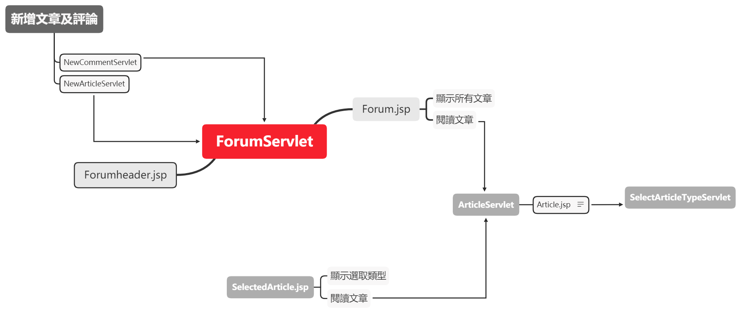
論壇

Slide 45
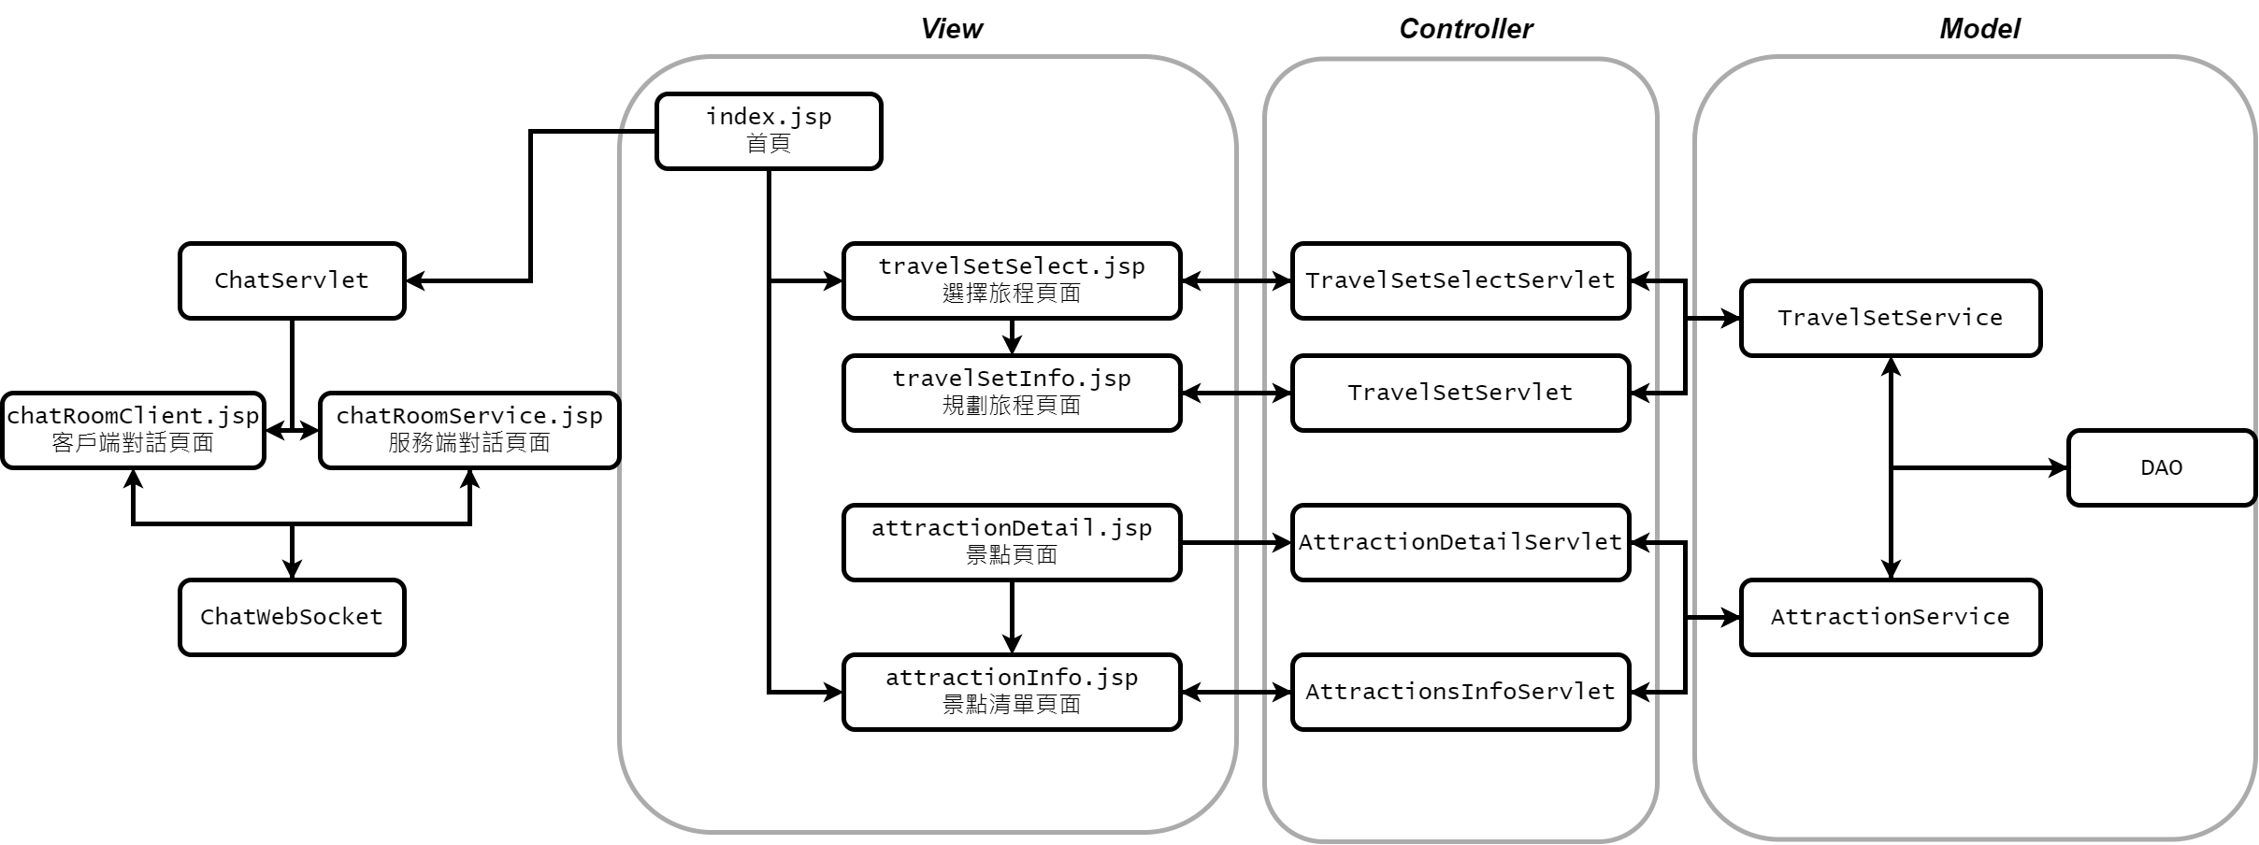
景點 + 行程安排+線上客服對話
景點查詢清單、詳細頁面
旅遊行程規劃
推薦行程、自定義行程
租車清單、餐廳清單、旅館清單
線上客服對話

Slide 46
缺口
高之軒 (登入 註冊)
註冊帳號檢查、登入後返回登入前頁面、管理員頁面、發送驗證email、登入log
黃柏澔 (旅宿)
訂單系統
鍾佳伶 (餐廳)
一次訂多筆、餐廳訂位數的控制、評分機制...
王柏翔 (交通)
商業邏輯、多筆訂單下訂、CSS美化排版
陳宇河 (論壇) 文章編輯畫面串接使用者session
謝詠嘉 (景點、行程、客服)
全文搜索

